Slide 1
ГРИБЫ

Slide 2
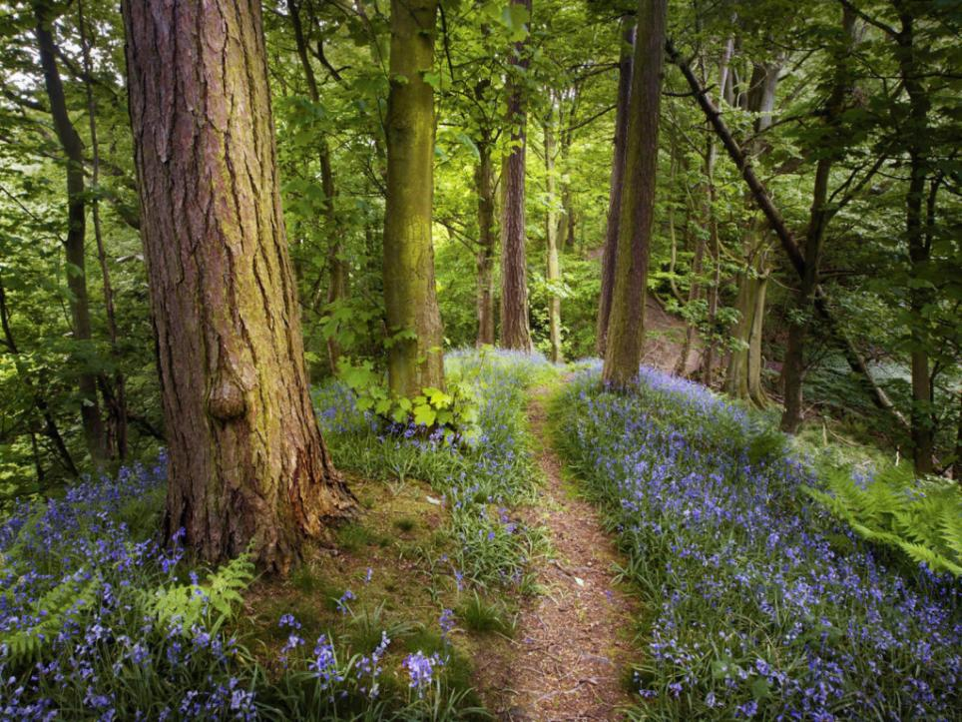
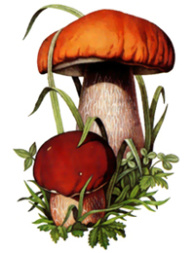

Slide 3
шляпка
ножка

Slide 4
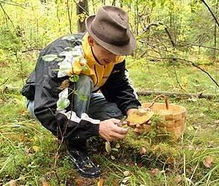

Slide 5
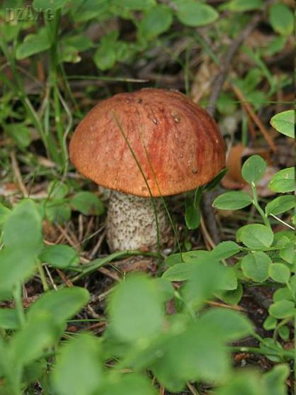
ПОДОСИНОВИК
Я в красной шапочке расту
Среди корней осиновых,
Меня узнаешь за версту,
Зовусь я подосиновик

Slide 6
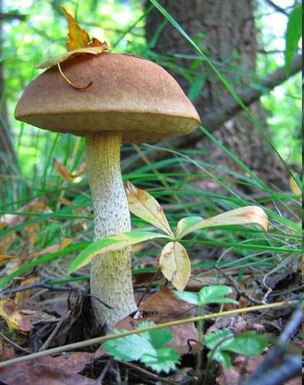
ПОДБЕРЁЗОВИК
Где березовая роща,
Гриб найти намного проще.
Под березками сидят
Подберезовики в ряд

Slide 7
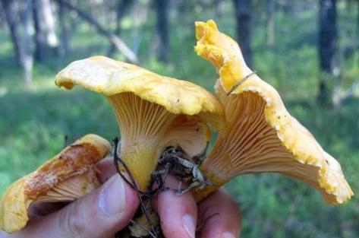
ЛИСИЧКА
На опушке три сестрички -
Ярко рыжие лисички.
Шляпки в капельках росы,
Три сестренки - три лисы.

Slide 8
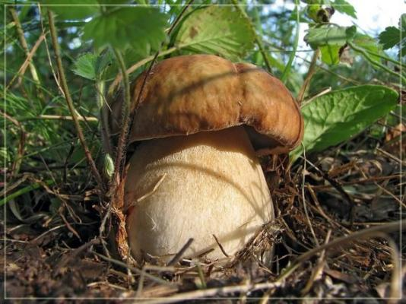
БЕЛЫЙ ГРИБ
Крепкий, плотный, очень статный,
В шляпе бурой и нарядной.
Это гордость всех лесов!
Настоящий царь грибов!
От дождя немного влажный,
Белый гриб - большой и важный.

Slide 9
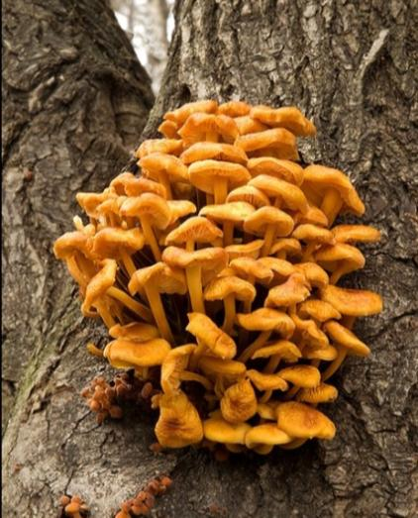
ОПЁНОК
Сбились в стайку, как цыплята,
Возле пня грибы-опята.
Вот какая возле пня
Собралась в лесу родня.

Slide 10
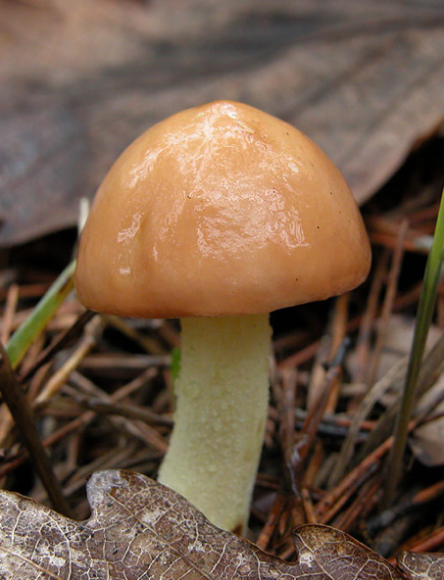
МАСЛЁНОК
Поглядите-ка, спросонок
Лезет из земли маслёнок!
У него, как и у папы,
Жёлтая изнанка шляпы.
Он родню собрал в кружок…
– Ох, и скользкий ты, дружок!

Slide 11
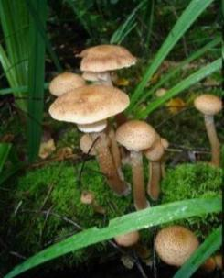
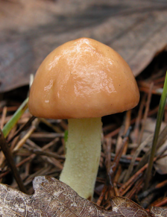
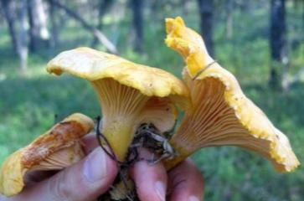
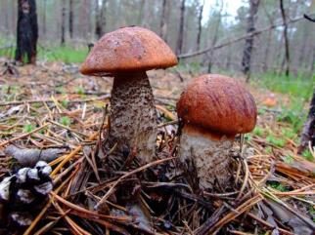
СЪЕДОБНЫЕ ГРИБЫ

Slide 12
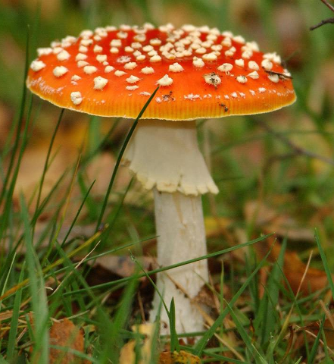
МУХОМОР
Красный, в пятнышках, убор.
Гриб зовётся мухомор.
Замечательный на вид.
Жаль, что очень ядовит,

Slide 13
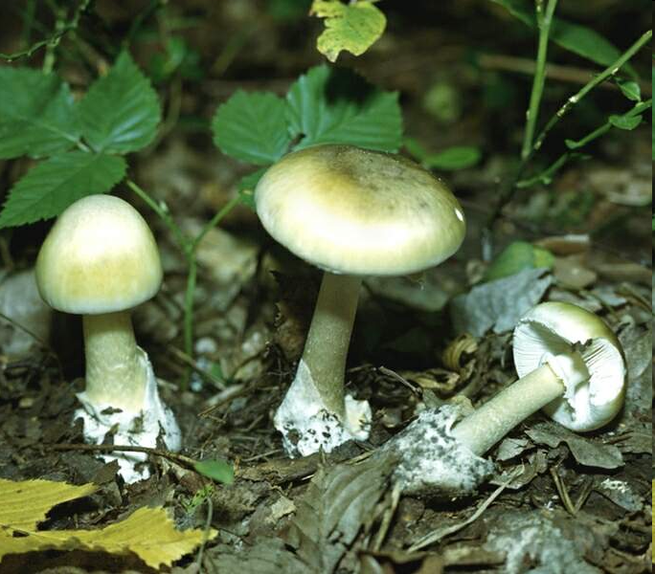
БЛЕДНАЯ ПОГАНКА
В жаркий полдень на полянке
Истомились две поганки,
Очень бледные от зноя.
Обходи их стороною.

Slide 14
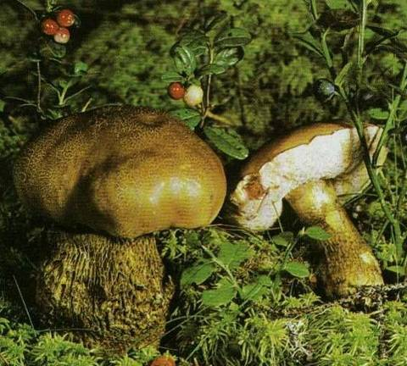
ЖЕЛЧНЫЙ ГРИБ
Рядом с ягодой брусничной
Гриб, по виду симпатичный.
Но не будь грибник беспечным,
Этот гриб зовется желчным.

Slide 15
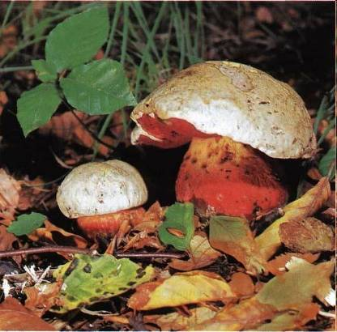
САТАНИНСКИЙ ГРИБ
Старый ясень скрип-скрип…
Вырос сатанинский гриб!
Ядовитый, точно змей.
– Ты в корзинку к нам не смей!

Slide 16
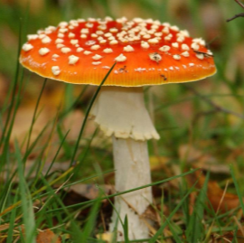
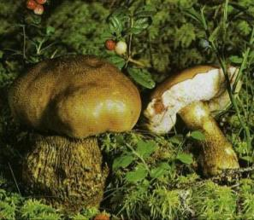
НЕСЪЕДОБНЫЕ ГРИБЫ

